Slide 1
Филиал «Краснополянская СОШ» «Сережская ООШ»
Центр образования естественно – научной и технологической направленностей как ресурс формирования современных компетенций обучающихся естественно-научного цикла

Slide 2
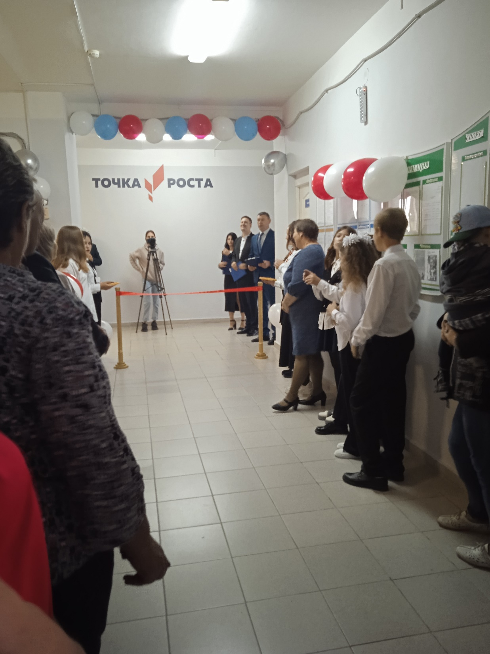
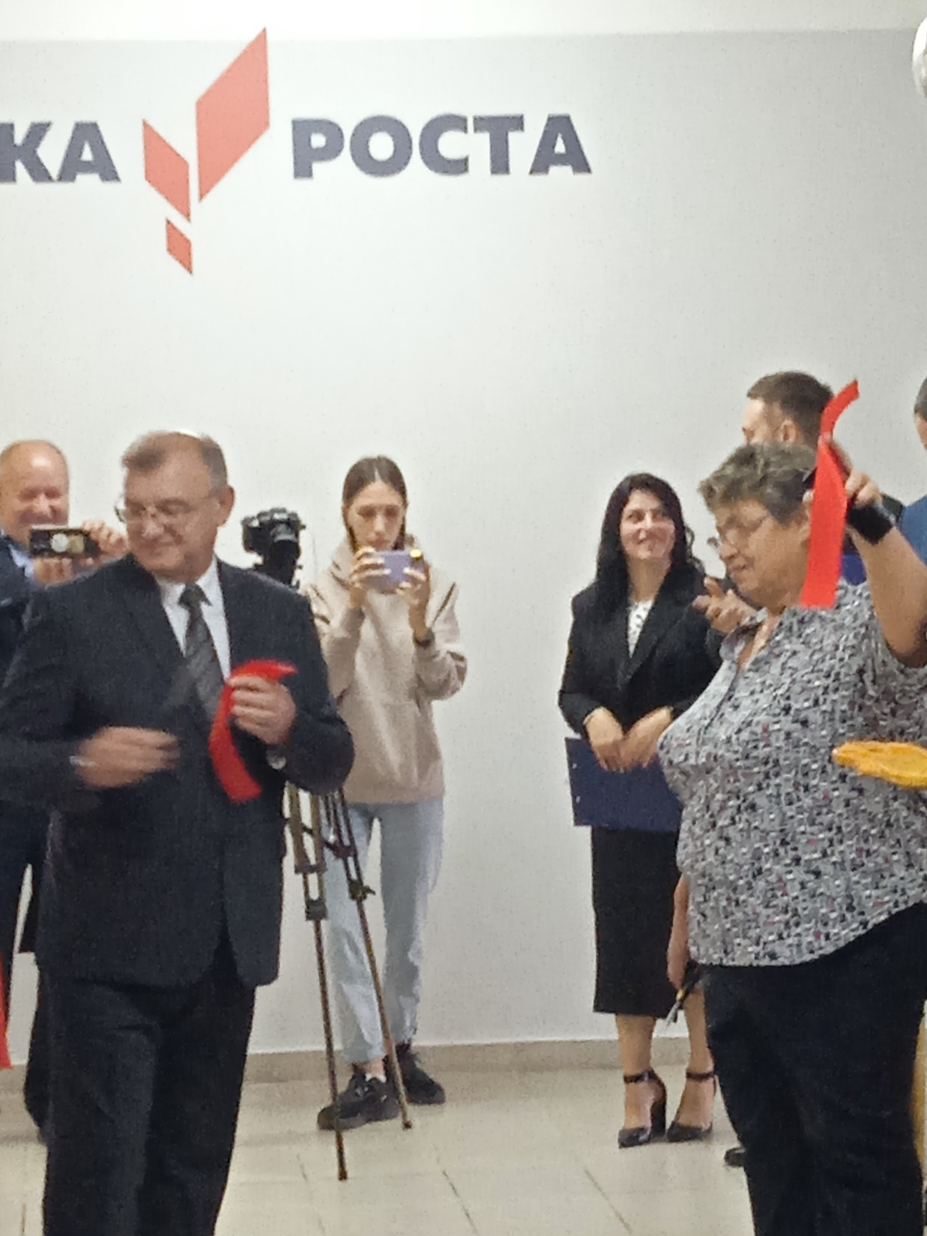
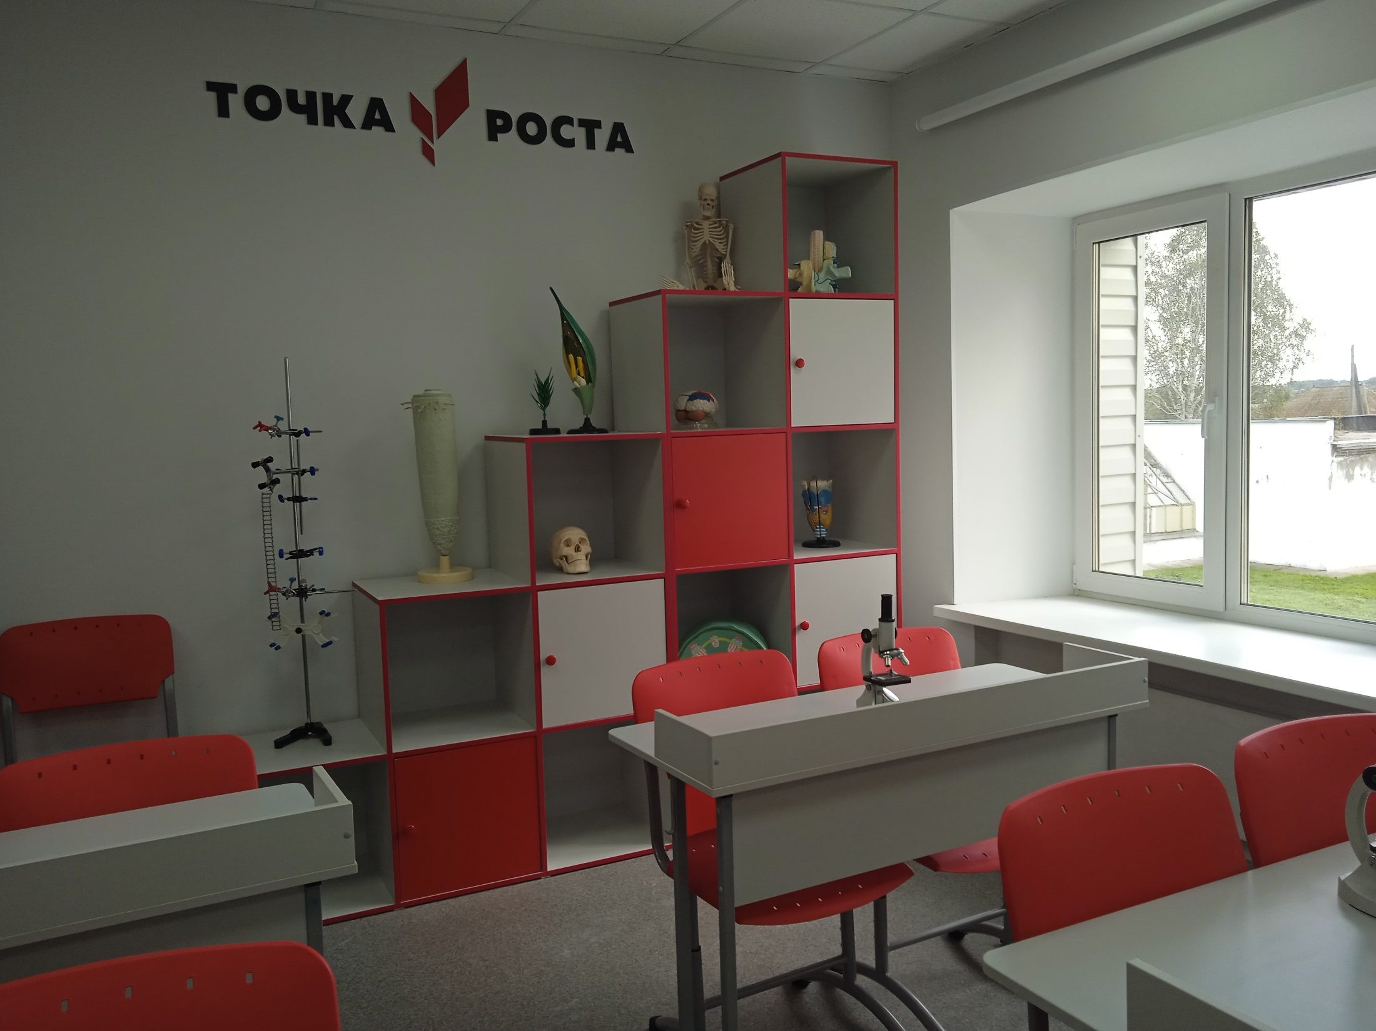
В этом году школа распахнула свои двери для всех своих учеников 2 сентября.
В этот же день произошло еще одно знаковое событие - это торжественное открытие центра «Точка Роста».
Проект реализуется в рамках федерального проекта «Современная школа» и национального проекта «Образование» при поддержке Министерства образования. Торжественное мероприятие в честь открытия центра образования «Точка роста» началось с торжественной линейки, а затем была проведена экскурсия по оборудованным кабинетам. Почётное право разрезать традиционную ленту было предоставлено главе Назаровского района Ковалеву М.А. и директору «Краснополянской СОШ» Медведевой Л.Р.

Slide 3
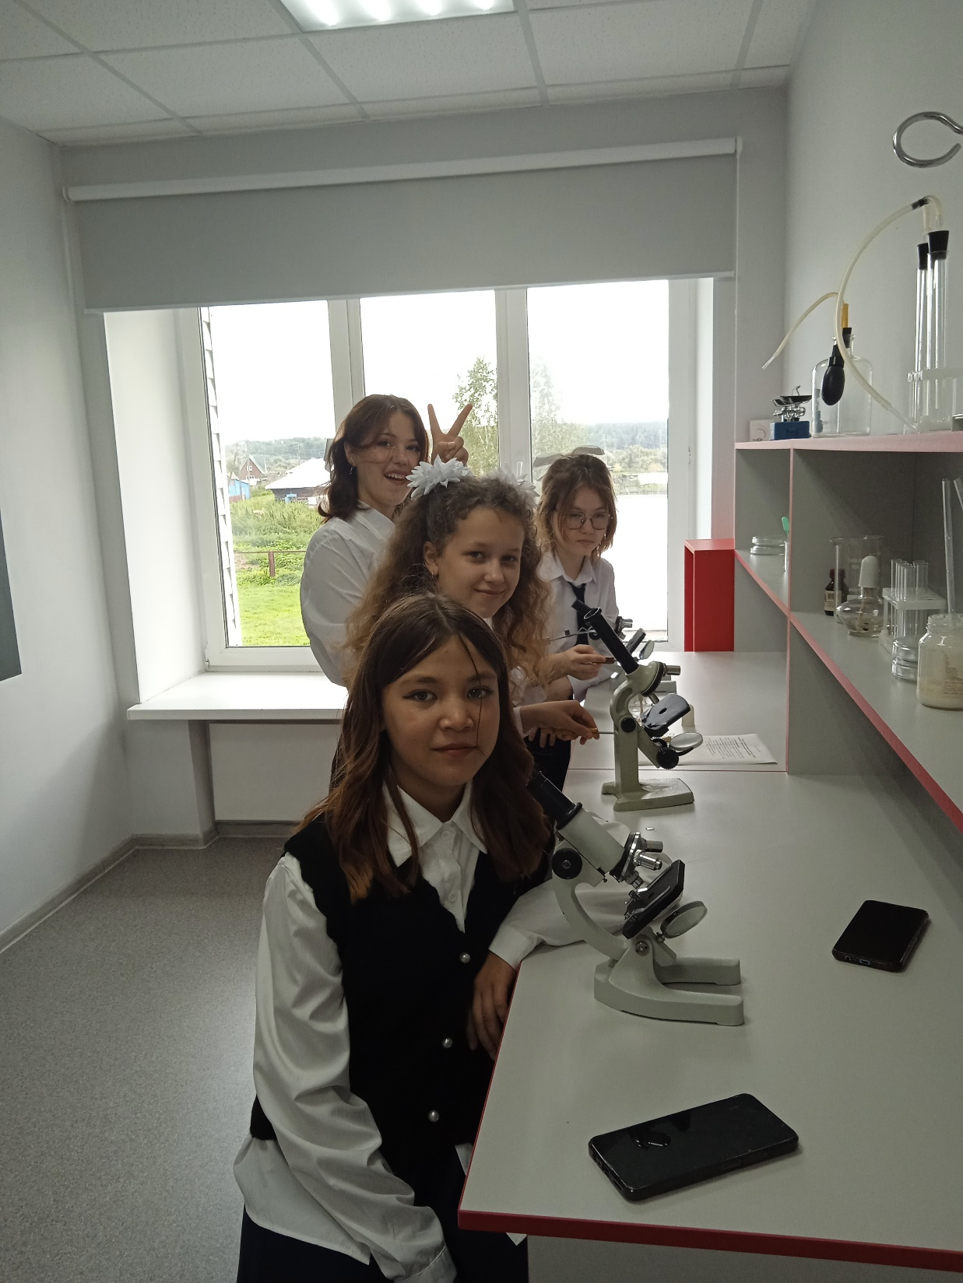
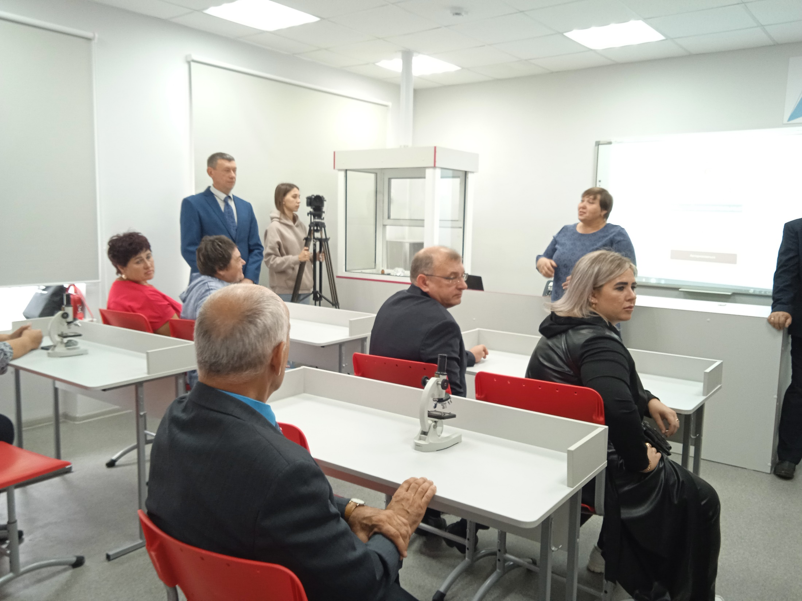
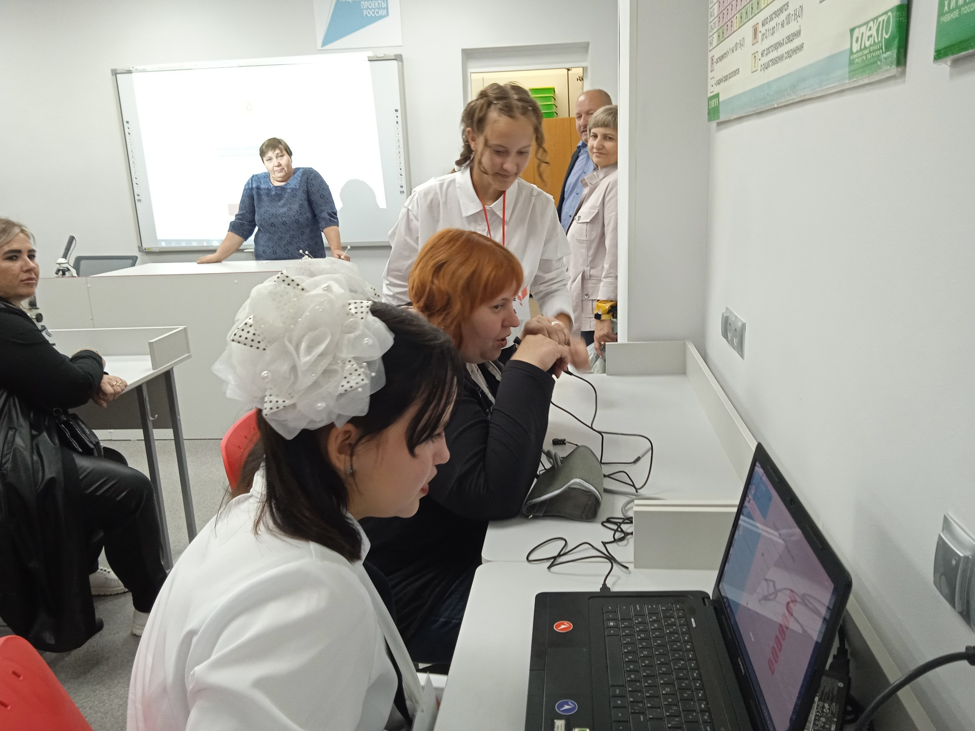
Открытие кабинета биологии по реализации образовательных программ естественно-научной направленности
Целями создания центра образования «Точка роста» является совершенствование условий для повышения качества образования в общеобразовательных организациях, расположенных в сельской местности и малых городах, расширения возможностей обучающихся в освоении учебных предметов естественно-научной и технологической направленностей, а также для практической отработки учебного материала по учебным предметам «Физика», «Химия», «Биология» с использованием приобретаемого оборудования, расходных материалов, средств обучения и воспитания.

Slide 4
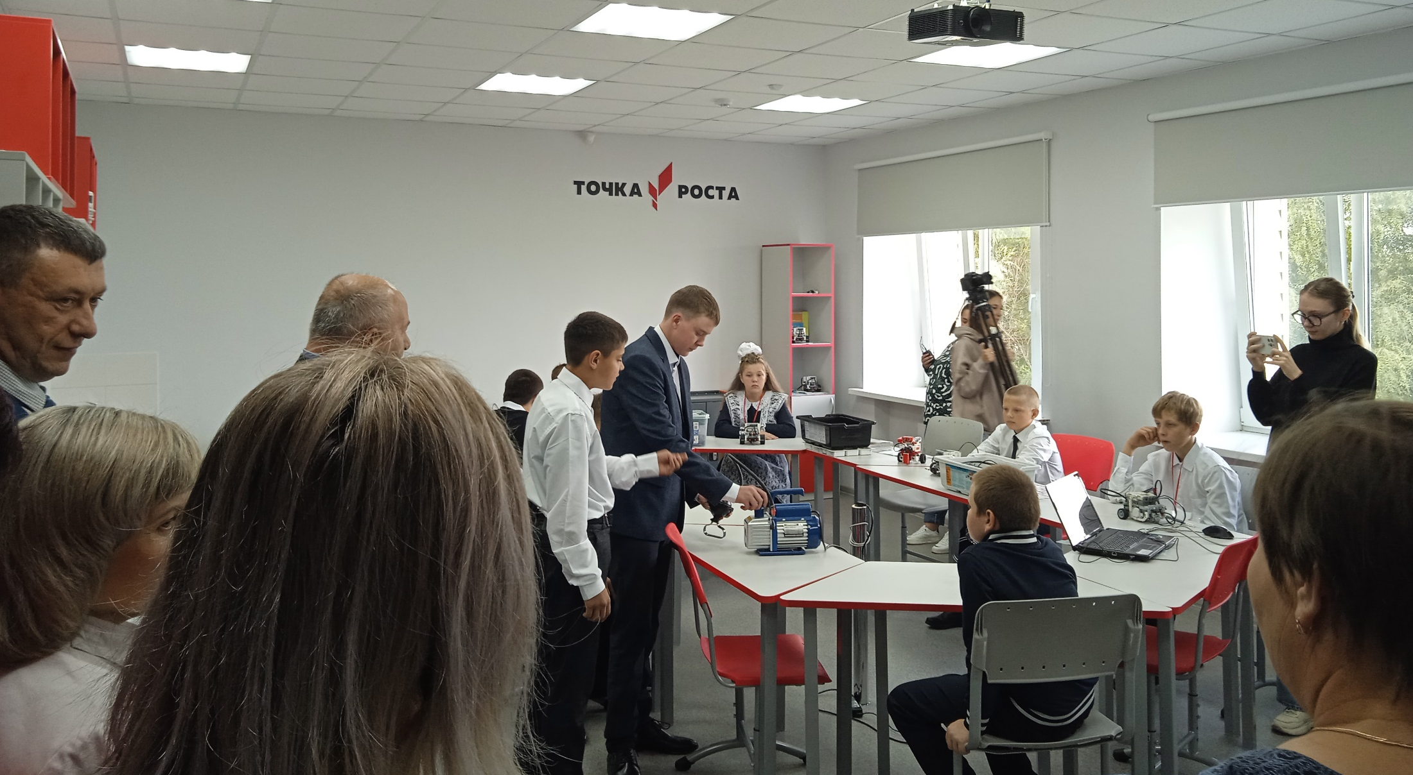
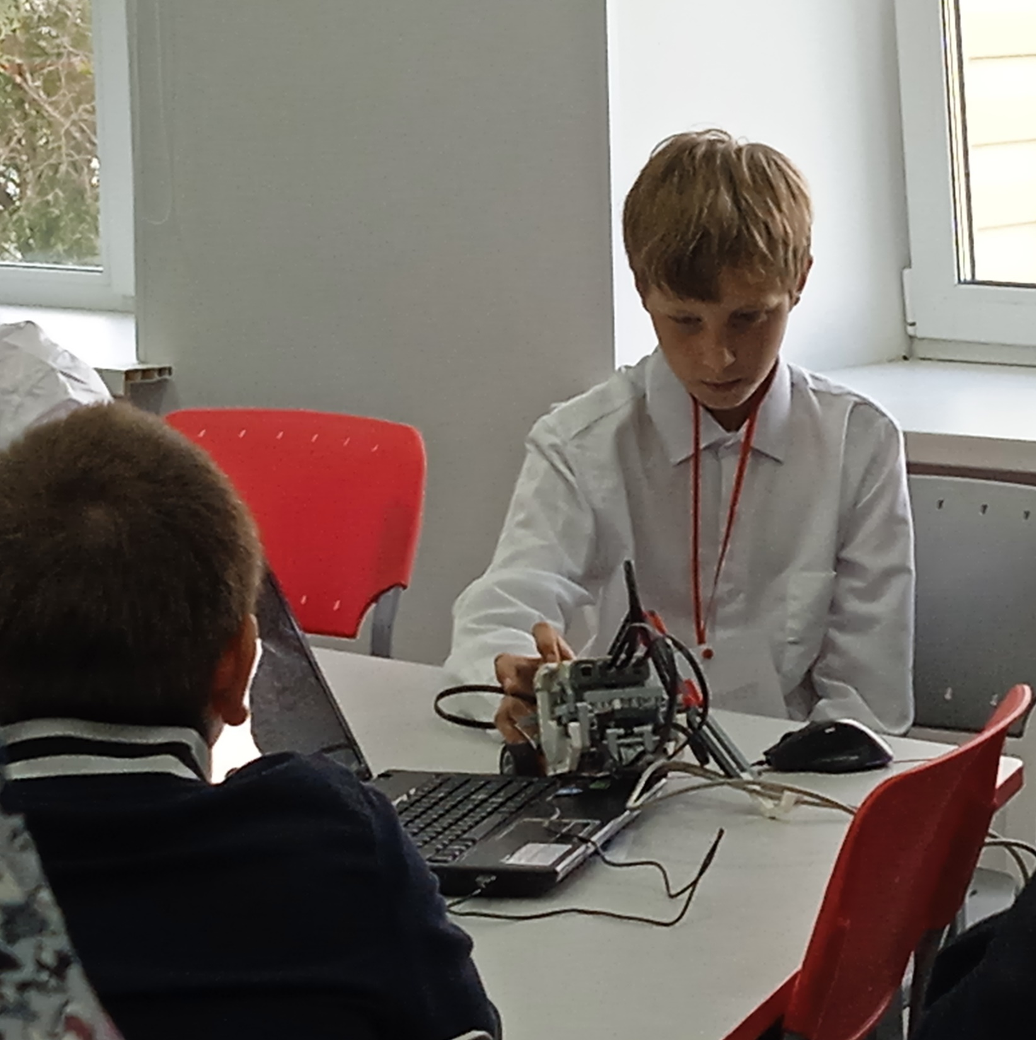
Открытие кабинета информатики по реализации образовательных программ технологической направленности
Обучающиеся и педагоги филиала «Краснополянской СОШ» «Сережской ООШ» получат дополнительные возможности для внедрения на уровнях начального общего, основного общего образования новых методов обучения и воспитания, образовательных технологий, обеспечивающих освоение обучающимися основных и дополнительных общеобразовательных программ, курсов внеурочной деятельности естественно-научного и технического профилей.

Slide 5
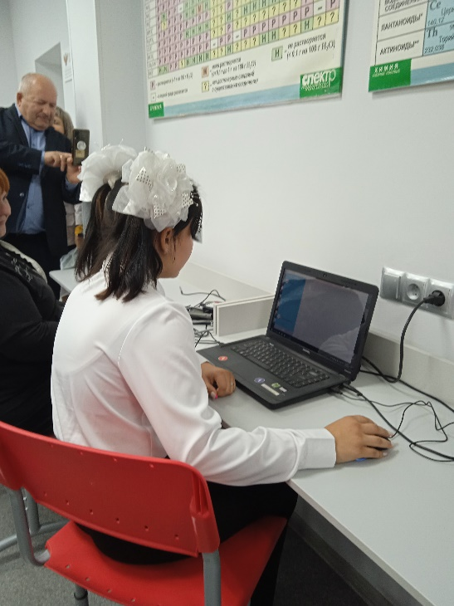
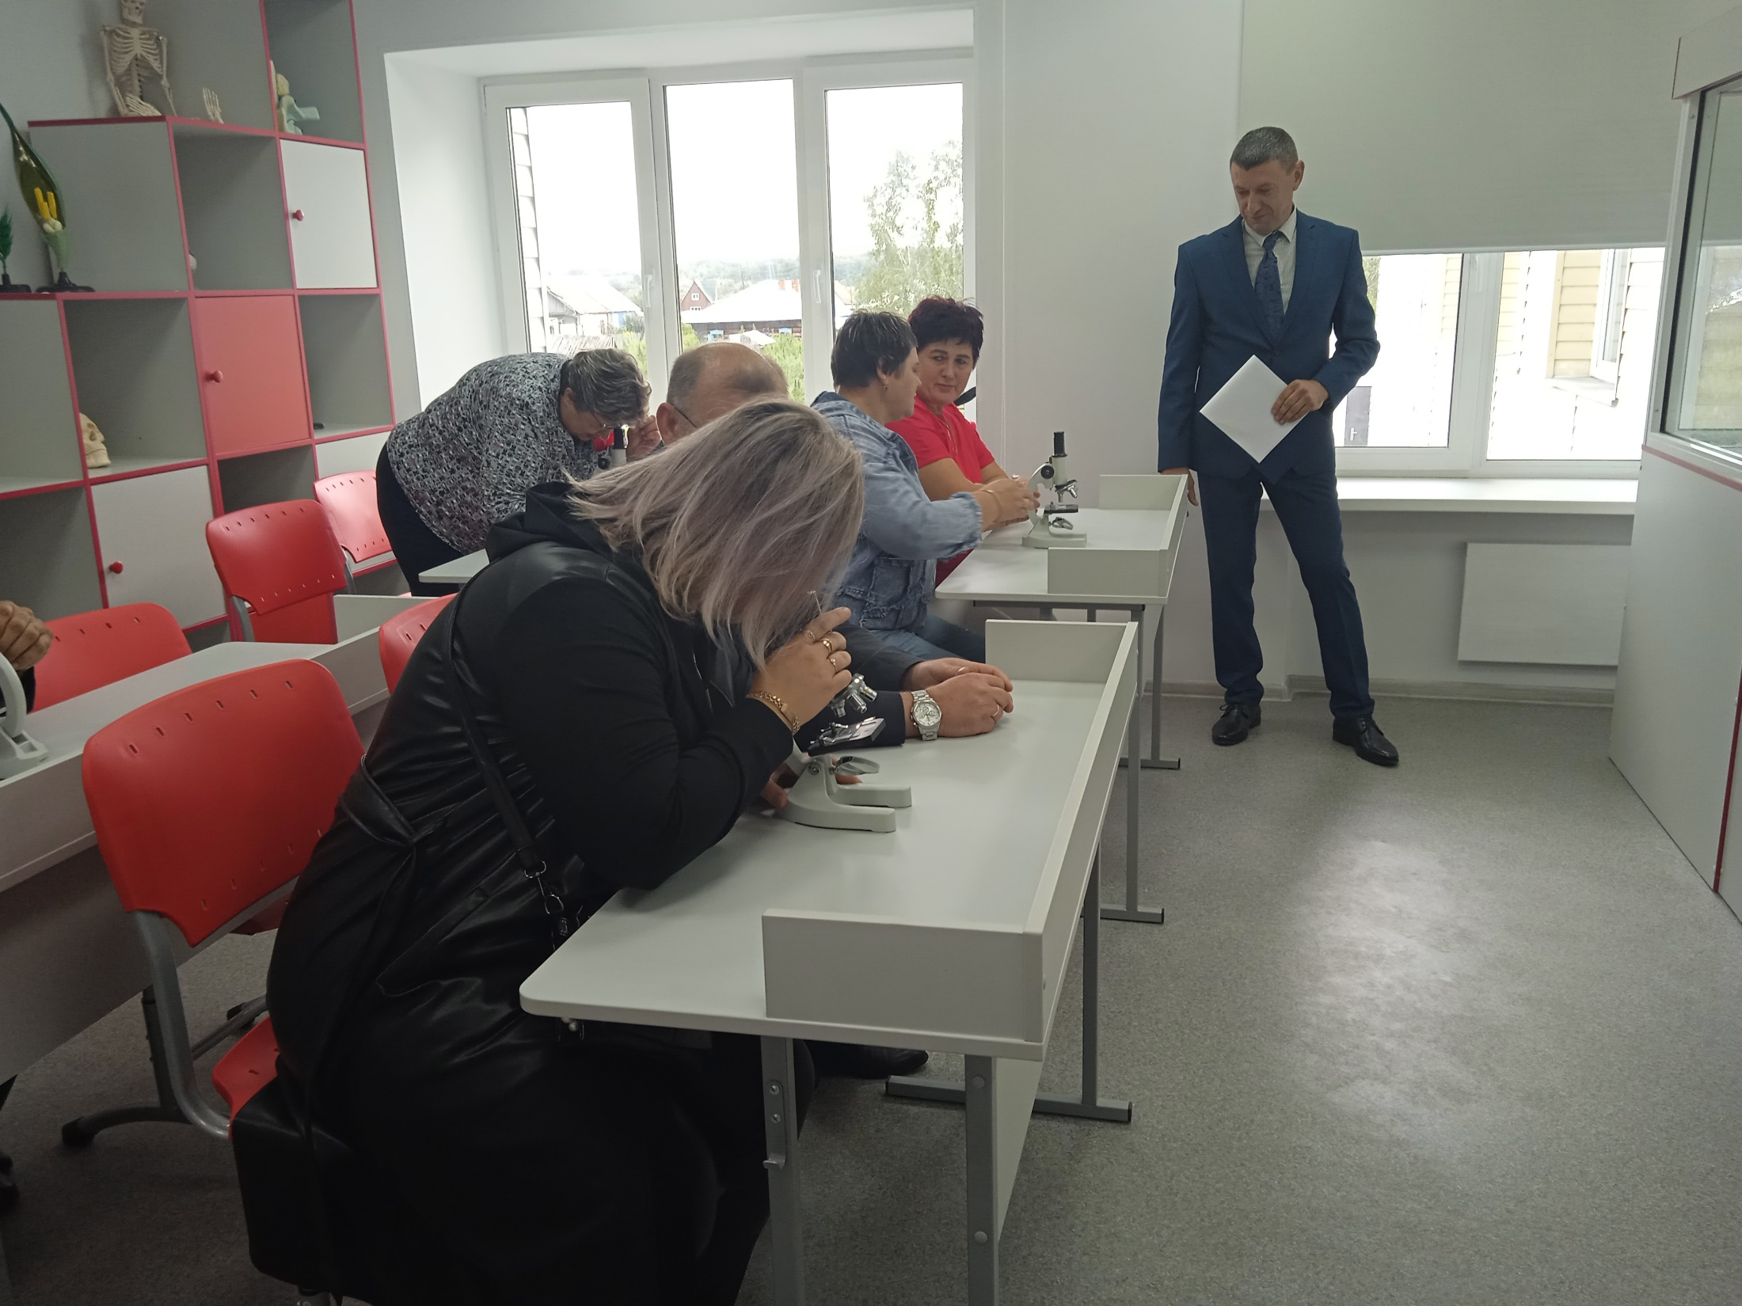
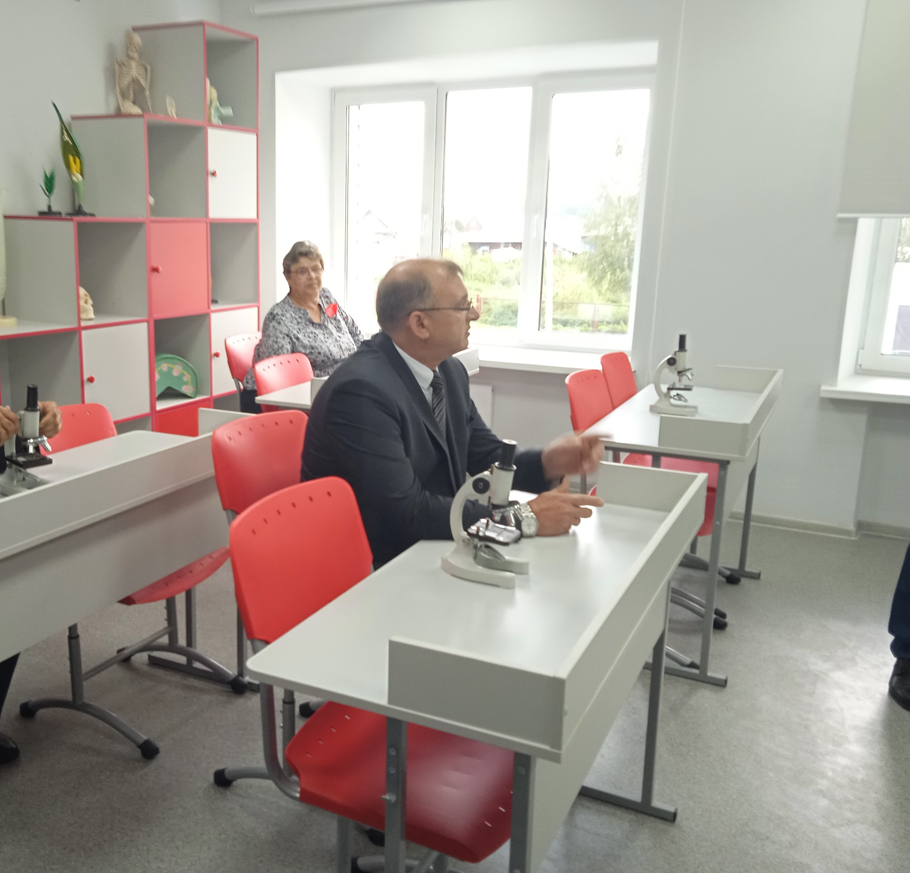
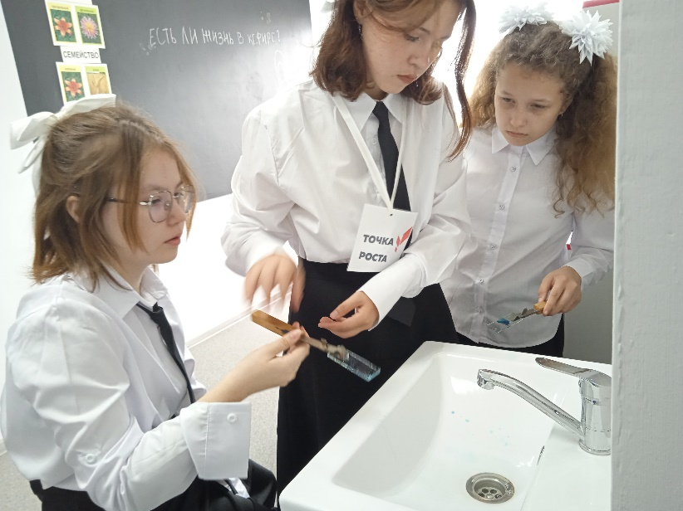
Мы уверены, что мы сможем по достоинству оценить эту замечательную возможность современного развития, которая сегодня предоставляется нам вместе с открытием Центра "Точка роста".
Благодарим всех, кто принял участие в открытии центра «Точка роста»!

